Slide 1
PRAKTIKUM ORGANISASI DAN ARSITEKTUR KOMPUTER
Pertemuan 5

Slide 2
Agenda Pertemuan 5
01
02
Parallel Adder
Parallel Substractor
03
Komplemen

Slide 3
Review!
Half Adder
Full Adder
Half Substractor
Full Substractor

Slide 4
01
Parallel Adder

Slide 5

Parallel Adder?
Parallel Adder adalah rangkaian penjumlahan dari dua bilangan yang telah dikonversikan kedalam bentuk biner.

Slide 6
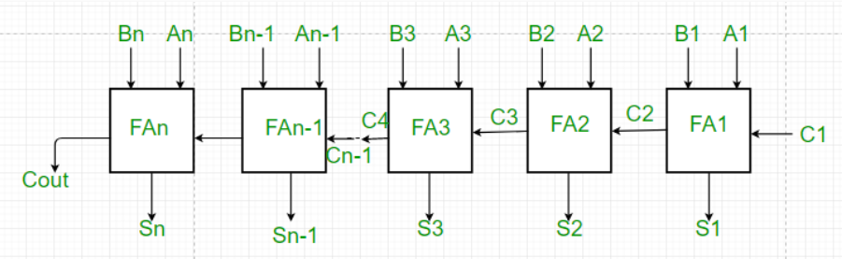
Cara Kerja
Misalkan ada dua register A dan B
Mula-mula A ditambahkan dengan B menggunakan Half Adder
Jika ada lebih , maka lebih dari penjumlahan tersebut akan menjadi inputan untuk register selanjutnya yang menggunakan rangkaian Full Adder dan begitu seterusnya.

Slide 7
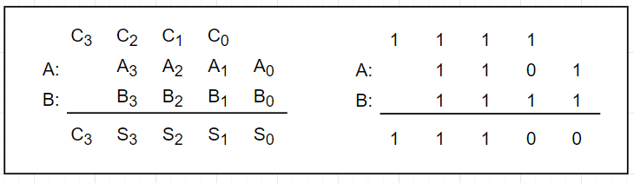
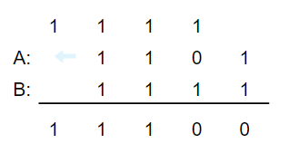
Contoh Penjumlahan Biner
Hint
1 + 0 = 1
0 + 1 = 1
1 + 0 = 1
1 + 1 = 0 -> menyimpan 1
Jadi 1 + 1 = 10
C-Out 0
0 hasil dari 1 + 1 = 10
1 menjadi C-Out 0
0 menjadi S0

Slide 8
02
Parallel Substractor

Slide 9

Parallel Substractor?
Parallel Substractor adalah rangkaian Parallel Adder yang dimodifikasi. Prinsip parallel subtractor adalah mengimplementasikan 2’s complement yang cara kerjanya sama dengan parallel adder yaitu dengan menjumlahkan 2 bilangan.

Slide 10
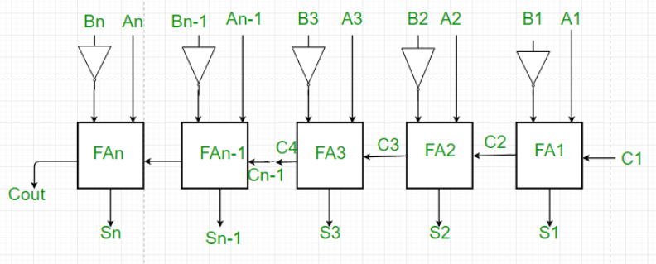
Cara Kerja
Misalkan ada dua register A dan B dengan operasi A - B
Pertama parallel substractor akan mencari komplemen 2 dari B misal menjadi X
Maka operasi diubah menjadi operasi penjumlahan menjadi A + X

Slide 11
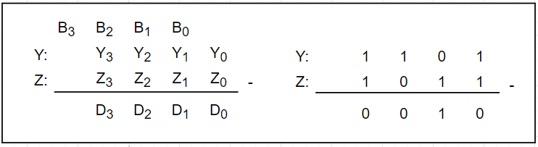
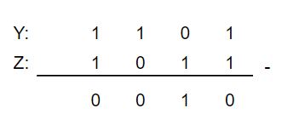
Contoh Pengurangan Biner
Hint
1 menjadi 0 karena telah diambil untuk perhitungan sebelumnya
0 menjadi 10 karena borrow 1,
Sehingga B1 = 1
0 - 0 = 0 borrow 0
0 - 1 = 1 borrow 1
1 - 0 = 1 borrow 0
1 - 1 = 0 borrow 0
0 merupakan hasil dari 1 - 1 = 0
0 menjadi D0
1 merupakan hasil dari 10 - 1 = 1

Slide 12
03
Komplemen

Slide 13
Komplemen
Komplemen r
[Radix Complement]
Komplemen (r-1)
[Diminished Radix Complement]

Slide 14
Menentukan Komplemen
Contoh
Komplemen (r-1) -> Setiap bilangan dikurang dengan (r-1).
Komplemen r -> Hasil dari komplemen (r-1) ditambah 1
Tentukan komplemen 1 dan komplemen 2 dari (011001)2 :
Komplemen 1
(111111)2 - (011001)2 = (100110)2
Komplemen 2
(100110 + 1)2 = (100111)2

Slide 15
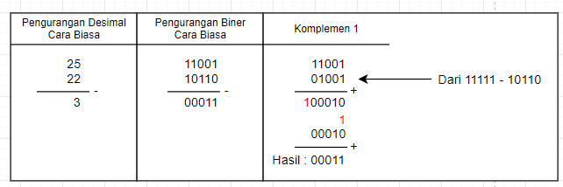
Aritmatika Komplemen 1
Komplemen 1 dipakai dalam pengurangan dengan menggunakan adder. Hasil digit paling kiri (end carry) ditambahkan ke digit paling kanan.

Slide 16
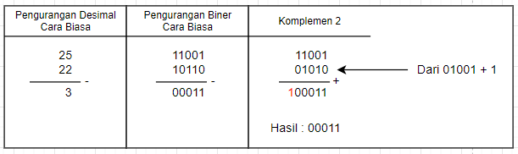
Aritmatika Komplemen 2
Komplemen 2 adalah hasil dari complement 1 ditambah 1. Digit yang paling kiri (end carry) dibuang.

Slide 17
Tugas

Slide 18
Tugas
Buat rangkuman atau mind map berisi materi sampai pertemuan hari ini. Kumpulkan dalam bentuk PNG/PDF.
Kriteria penilaian :
Pemahaman & kelengkapan materi
Nama file :
Kelas_NPM_Laprak3.pdf atau
Kelas_NPM_Laprak3.png
Upload ke :
Google Classroom
Deadline :
29 Maret 2022

Slide 19
Terima
Kasih!

